Slide 1
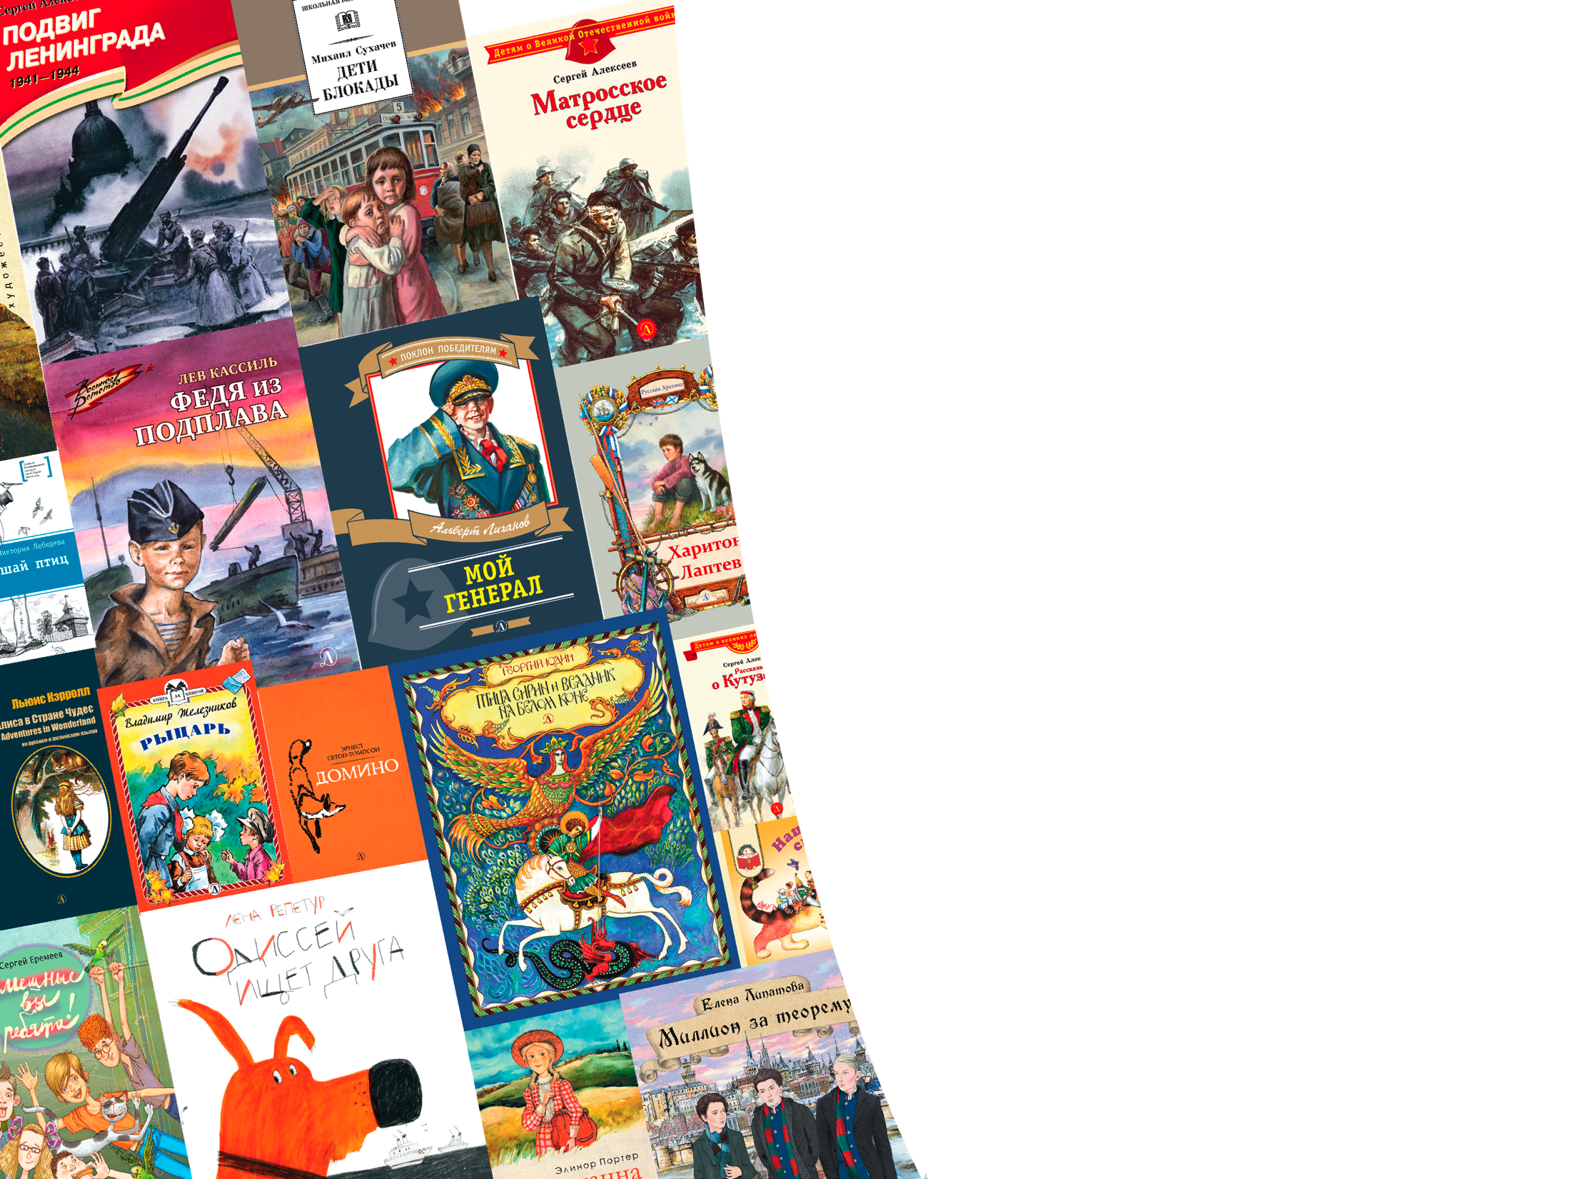

Издательство
«Детская литература» сегодня:
книжные серии и электронная библиотека
C.В.Букреева к.ф.н., региональный представитель издательства
«Детская литература»
Сохраняем традиции —
устремлены в будущее!
www.detlit.ru

Slide 2

МАРКА «ДЕТСКАЯ ЛИТЕРАТУРА»
В 1933 году на базе детского сектора издательства «Молодая гвардия» и школьного сектора Государственного издательства художественной литературы было создано издательство «Детгиз». Активное участие в организации и работе издательства приняли Максим Горький, Самуил Маршак, Корней Чуковский, Аркадий Гайдар.
«Детская литература» стала первым в мире специализированным издательством, выпускающим книги для детей и юношества. Это гарантия того, что в руки ребёнка попала умная, добрая, интересная и полезная книга, не только развлекающая его, но и воспитывающая, формирующая характер, помогающая найти своё место в жизни.
В 2020 году издательству исполняется 87 лет.
За время существования, работая даже в эвакуации в годы ВОВ, наше издательство выпустило более 15 миллиардов книг.

Slide 3
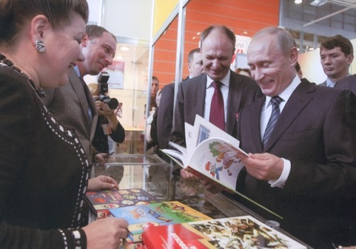
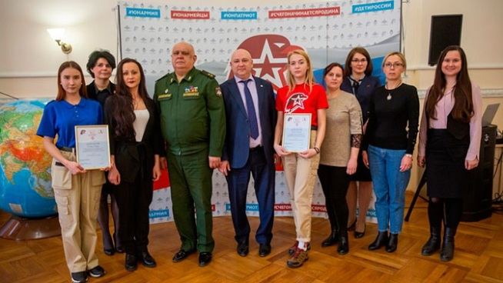





Направления деятельности
Издательство «Детская литература» ведет систематическую и целенаправленную деятельность:
по поддержке и развитию читательской среды;
по гражданско-патриотическому воспитанию подрастающего поколения.
Конкурс «Два капитана», ключевой целью которого является - поиск и поддержка талантливых детей в области литературы и развитие их способностей проводится с 2019 года.
Учрежден Главным штабом детско-юношеского военно-патриотического движения «ЮНАРМИЯ» и АО «Издательство «Детская литература» (при поддержке Литературного института им. А.М. Горького и Общероссийской Общественной Организации «Союз писателей России»).
С 2007 года совместно с Российским Фондом Культуры и Советом по детской книге России в Издательстве «Детская литература» в серии «Лауреаты Международного конкурса им. Сергея Михалкова» выпускаются лучшие произведения для подростков.
Совместный проект АО Издательства «Детская литература» по продвижению детского
чтения совместно с РШБА (Ассоциация школьных библиотекарей русского мира).
В настоящее время перед государством стоит ряд проблем и вызовов, заключающихся в недостаточном уровне читательской грамотности российских школьников по итогам международного исследования PISA, утрате традиций семейного чтения, отстраненности родительской общественности от образовательных задач современной школы. Особое значение для читательской судьбы ребёнка имеет семейное чтение.

Slide 4
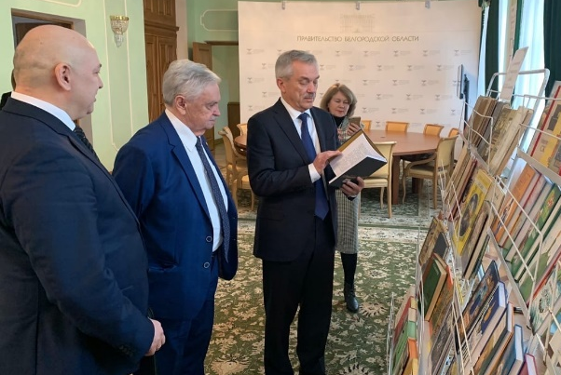

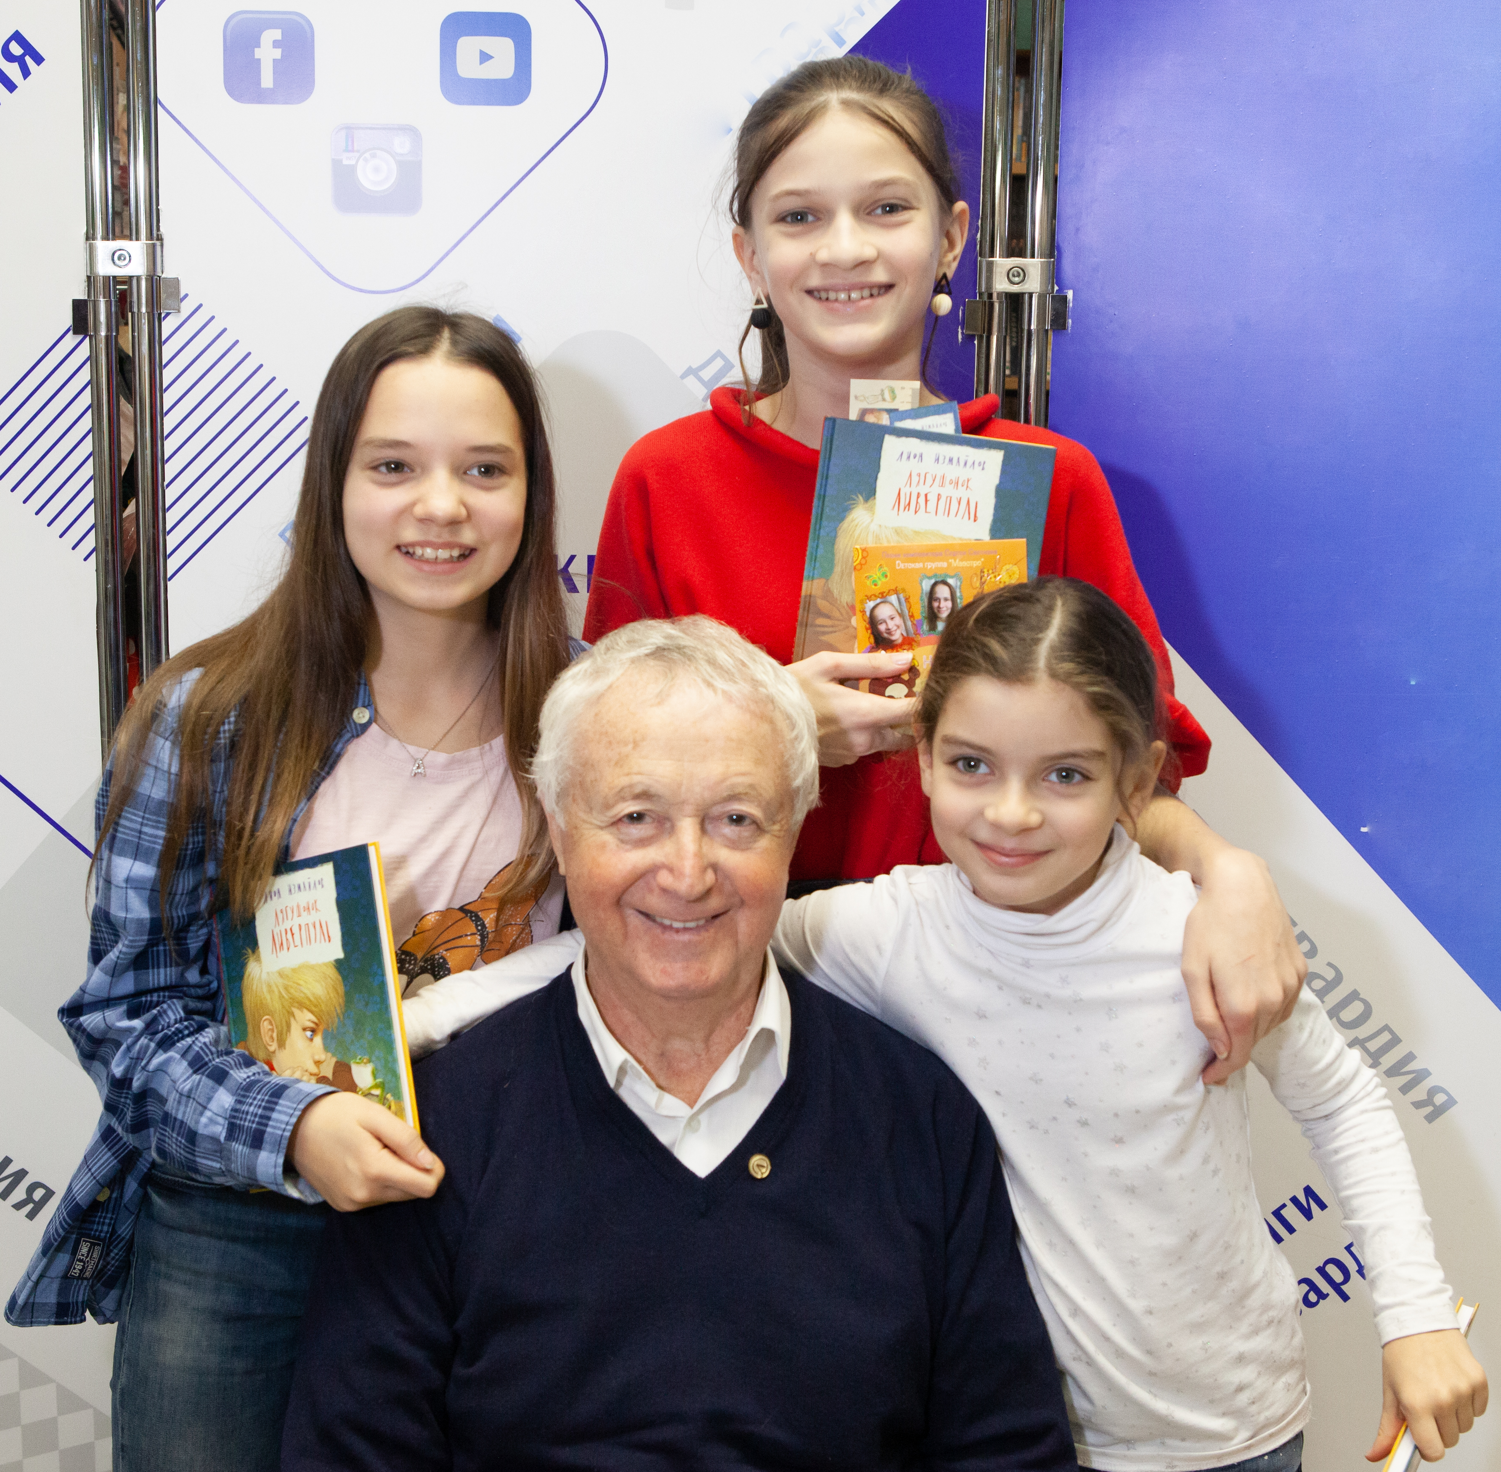
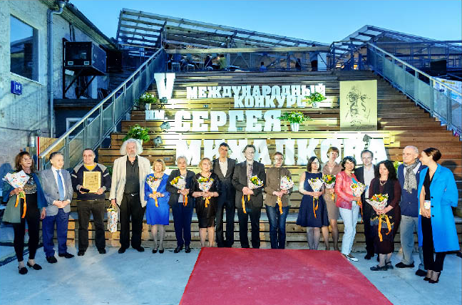
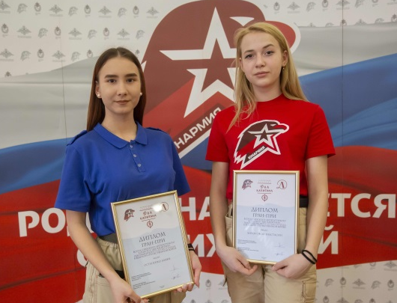
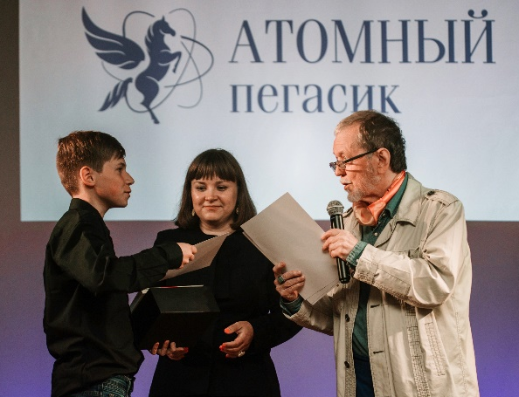
РОЛЬ ИЗДАТЕЛЬСТВА В ПРОДВИЖЕНИИ ЧТЕНИЯ
В ближайшее десятилетие, которое по указу Президента Российской Федерации названо «Десятилетием Детства», нам предстоит много работы, чтобы новому поколению – многозадачному, цифровому – создать комфортные условия для творческого развития, развить навыки творческого чтения и показать, что чтение книг по-прежнему актуально и интересно.
В современном мире общества потребления, где теряется духовность, очень важны качественные книги, опыт издания которых сохраняет наше Издательство;
Уделяем внимание современным авторам, чьи произведения сохраняют и развивают культурные, нравственные и духовные ценности;
Инициируем и организуем различные читательские конкурсы.

Slide 5





НаШИ ПРОЕКТЫ
Совместно с Фондом содействия развитию муниципальных образований «Ассоциация территорий расположения атомных электростанций» и Госкорпорацией «Росатом» Издательство с 2019 года проводит конкурс для юных талантов в области литературы «Атомный Пегасик».
2020 год был объявлен Годом памяти и славы в ознаменование 75-летия Победы в Великой Отечественной войне 1941-1945 годов и в целях сохранения исторической памяти. Издательством выпущено более 70 книг в различных сериях о Великой Отечественной войне. Они адресованы читателям всех возрастов, начиная с начальной школы, и дают возможность сформировать у подрастающего поколения патриотические чувства, любовь к Родине.
Номинации конкурса «Атомный пегасик» и «Два капитана» в 2020 году были посвящены юбилею Победы в Великой Отечественной войне.
В 2020 году в рамках Всероссийского интеллектуального забега «Бегущая книга», приуроченного Дню знаний и 75-летию отечественной атомной промышленности проведены встречи с библиотекарями в регионах (Свердловская, Челябинская области, Республика Башкортостан и г.Санкт-Петербург).
АО Издательство «Детская литература» с 2020 года активно и плодотворно сотрудничает со всеми региональными министерствами образования и министерствами культуры.

Slide 6

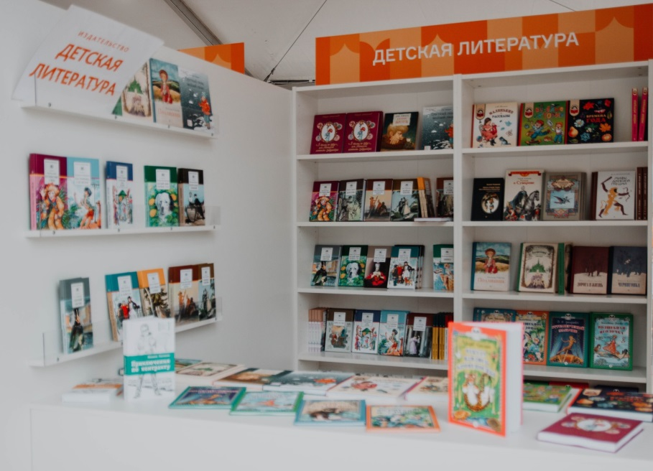

НАЦПРОЕКТ «КУЛЬТУРА». МОДЕЛЬНЫЕ БИБЛИОТЕКИ. ОБНОВЛЕНИЕ ФОНДОВ
Национальный проект «Культура» был утверждён 24 декабря 2018 г. на заседании президиума Совета при Президенте РФ по стратегическому развитию и национальным проектам. Одной из задач Указа является развитие сети муниципальных библиотек как фактора повышения качества жизни.
Современные направления комплектования фондов муниципальных библиотек:
Очень важно при формировании библиотечных фондов ориентироваться на потребности читательских групп;
60 % пользователей муниципальных библиотек приходят в муниципальные библиотеки именно за художественной литературой;
50 % пользователей обращаются за произведениями современной художественной литературой.
Содержимое редакционного портфеля Издательства «Детская литература» позволяет удовлетворить
99% читательских потребностей детей и юношества.

Slide 7










Книги о Великой Отечественной войне
Серии
ВЕЛИКИЕ БИТВЫ ВЕЛИКОЙ ОТЕЧЕСТВЕННОЙ
ПОКЛОН ПОБЕДИТЕЛЯМ
ДЕТЯМ О ВЕЛИКОЙ ОТЕЧЕСТВЕННОЙ ВОЙНЕ
ШКОЛЬНАЯ БИБЛИОТЕКА
ВОЕННОЕ ДЕТСТВО
Книги о мужестве защитников нашей Родины в годы Великой Отечественной войны адресованы читателям всех возрастов, начиная с начальной школы.
Все они дают возможность юному читателю перенестись в суровые годы войны, узнать, как жили тогда их сверстники, сколько испытаний выпало на долю нашего народа в борьбе с фашистскими захватчиками и какой ценой была добыта Победа.

Slide 8






ШКОЛЬНАЯ БИБЛИОТЕКА
Серия «Школьная библиотека» была создана в начале 2000-х годов, и с тех пор было выпущено более 360 книг, что подтверждает ее особую популярность.
В структуру книг входят обязательная статья об авторе и особенностях его творчества, комментарии и примечания, помогающие правильному восприятию современными школьниками литературных произведений различных эпох и народов. Прочитав их, детям легче подготовиться к экзаменам и писать сочинения.
Книги набраны удобными шрифтами, снабжены черно-белыми иллюстрациями лучших художников, что помогает детям развивать воображение.
СЕРИИ ИЗДАТЕЛЬСТВА

Slide 9







ШКОЛА КОТА В САПОГАХ
«Игровая раскраска»
«Раскраска с
цветным образцом»
«Пошаговые прописи»
«Играем
и учимся»
Уникальная развивающая серия для дошкольников!
Более 70-ти наименований книжек.
Игровая форма подачи информации.
Удобный формат для малышей.
Эти книги развивают первые навыки рисования, чтения и письма.
Раскраски и книги с наклейками развивают мелкую моторику.
Есть подсказки родителям, как правильно заниматься с детьми и подготовить их к школе, чтобы не пришлось переучивать.
«Я учусь читать»
«Читаем
и играем»
«Любимые
сказки»
Наши книги выбирают родители,
которые занимаются с детьми!
СЕРИИ ИЗДАТЕЛЬСТВА

Slide 10



КНИГА ЗА КНИГОЙ
Классическая серия детских книжек для детей 5-7 лет.
Интересные, захватывающие сюжеты о животном мире, добрые сказки и поучительные истории.
Книги входят в школьную программу, а значит ребенок будет готов к школе заранее.
Тонкие книжки в твердом переплете, дети не боятся брать их в руки и читают самостоятельно «от корки до корки».
Книги развивают мышление и интеллект.
Дети учатся чувствовать красоту художественного слова.
Красочные иллюстрации вызывают эмоциональный отклик у детей и позволяют лучше запомнить сюжет.
На данный момент выпущено 20 книг, серия будет пополняться.
Читаем вместе книгу за книгой!
СЕРИИ ИЗДАТЕЛЬСТВА

Slide 11






НАША МАРКА
Книги серии «Наша марка» ─ это стихи и сказки для малышей, познавательные истории для школьников о природе и животном мире, рассказы и повести о детях.
В серию входит множество классических произведений известных русских писателей и художников.
Эксклюзивной новинкой стал детский сборник произведений известного сатирика Лиона Измайлова «Лягушонок Ливерпуль».
СЕРИИ ИЗДАТЕЛЬСТВА

Slide 12


Одиссей ищет друга
НОВИНКА
Собака по кличке Одиссей живёт в приюте и мечтает о друге. Однажды, под покровом ночи, Одиссей убегает и пускается в дальнее путешествие. Что ждёт его на пути к другу и сможет ли он найти своего человека?
Повествование в книге выстроено по принципу диафильма – очень короткий текст описывает событие, отображённое на крупной и яркой иллюстрации.
Особенность текста - в нём нет описаний природы, размышлений, отклонений от основной сюжетной линии. Только действия героя и его продвижение к цели.
Иллюстрации к книге “Одиссей ищет друга” вошли в шорт лист Российского конкурса “Морс-2019” .
СЕРИИ ИЗДАТЕЛЬСТВА

Slide 13






КАК ХОРОШО УМЕТЬ ЧИТАТЬ!
Тематические сборники включают в себя рассказы, сказки, стихи и загадки с большим количеством цветных иллюстраций.
Эти книги станут любимыми для многих мальчишек и девчонок. Они научат детей чувствовать красоту художественного слова, пробудят интерес к самостоятельному чтению, расширят кругозор и словарный запас.
В книгах есть рекомендации для родителей о том, как правильно учить ребёнка читать, чтобы понимать смысл прочитанного.
СЕРИИ ИЗДАТЕЛЬСТВА

Slide 14






САМЫЙ ЛУЧШИЙ ПОДАРОК
Книги этой серии — настоящие шедевры не только в литературном, но и в художественном смысле.
Самые популярные и любимые произведения выпущены в большом подарочном формате и не оставят равнодушным ни ребёнка, ни взрослого.
Низкие цены по сравнению с другими подарочными книгами.
СЕРИИ ИЗДАТЕЛЬСТВА

Slide 15








К 75-летию Победы в Великой Отечественной войне. Году памяти и славы посвящается
»
СЕРИЯ «ВОЕННОЕ ДЕТСТВО»
2020 год указом Президента РФ В. В. Путина был объявлен Годом памяти и славы в честь ознаменования 75-летия Победы в Великой Отечественной войне и в целях сохранения исторической памяти.
Детство и юность героев этих книг пришлись на годы Великой Отечественной войны.
Книги серии — напоминание и предостережение. Война никогда не должна повториться.
Эти книги позволяют противостоять той войне, которая ведется сегодня за умы и души наших детей и молодежи, желанию пересмотреть итоги Второй мировой войны и принизить значение нашего народа в общей Победе.

Slide 16

К 75-летию Победы в Великой Отечественной войне. Году памяти и славы посвящается
»
ДЕТЯМ О ВЕЛИКОЙ ОТЕЧЕСТВЕННОЙ ВОЙНЕ
Серия небольших цветных книжек для дошкольников и учеников младших классов, в которых в доступной для юного читателя форме рассказывается о суровых буднях войны, о беспримерном подвиге нашего народа, отстоявшего свою Родину.

Slide 17

К 75-летию Победы в Великой Отечественной войне. Году памяти и славы посвящается
»
СЕРИЯ «ВЕЛИКИЕ БИТВЫ ВЕЛИКОЙ ОТЕЧЕСТВЕННОЙ»

Slide 18





СЕРИЯ «РЕКОНСТРУКЦИЯ-ХИТ»
РЕКОНСТРУКЦИЯ-ХИТ
Максимально точная копия первых обложек книг, которые печатались в СССР издательством «Детская литература» рекордными тиражами в несколько миллионов экземпляров.
Рукописи переводили лучшие переводчики страны.
Книги выпущены в редком на сегодняшний день переплете № 5. Он придает изданиям изящный и презентабельный внешний вид, который может украсить книжную полку любого дома или библиотеки.
СЕРИИ ИЗДАТЕЛЬСТВА

Slide 19



СКАЗКИ НАШИХ НАРОДОВ
Книги серии знакомят читателей с красотой и мудростью народов России и ее ближайших соседей.
Читать народные сказки не только приятно, но и полезно, ведь это поможет узнать о многогранности и основном богатстве нашей страны – ее людях.
У каждого народа есть своя история, свои уникальные герои и традиции, колорит и культура. Они все разные, но их объединяют простые истины и любовь к Родине.
На данный момент в серии 4 книги, в ближайшее время выйдет еще 3 книги.
СЕРИИ ИЗДАТЕЛЬСТВА

Slide 20


НАШИ ТРАДИЦИИ
  Издательство рекомендует для изучения на уроках истории и ОДНКНР для более глубокого понимания быта и традиций нашей родины
«Птица Сирин и всадник на белом коне»
  Повесть-сказка о непростой судьбе русского художника времён царя Ивана Грозного.
  Георгий Юдин ─ автор и художник в одном лице.
  «Лучшая книга для детей и юношества» по итогам конкурса Ассоциации книгоиздателей России «Лучшие книги года ─2018».
  Лауреат XIV открытого конкурса изданий «Просвещение через книгу».
  «Где блины, там и мы. Все любят пряники»
  Автор Светлана Кайдаш-Лакшина
  Красочные познавательные рассказы о всеми любимых лакомствах - блинах, пирогах и пряниках.
  Дети узнают о традициях празднования Масленицы, свадеб и именин, а также научатся готовить блины и пряники.

Slide 21


КНИГА ЗА КНИГОЙ. AR
Для современных родителей в первую очередь важно, чтобы книги развивали и обучали их детей.
Дополненная реальность (Augmental Reality) — современная технология, расширяющая границы познания, превращающая скучную информацию в интересную для современного поколения.
Технология дополненной реальности даёт возможность совместить обычные книги с гаджетами. Такие издания помогают получать информацию через игру и делают чтение, которое кажется невыносимо скучным многим детям, интерактивным и интересным.
В AR все приобретает объем, цвет, смысл, звук.
Интерактивное мобильное приложение «Книга за книгой AR» используется издательством «Детская литература» в своих книжных проектах. С помощью приложения читатели могут ознакомиться с интерактивным контентом в дополненной реальности.
Использование технологии дополненной реальности

Slide 22

РУССКАЯ АРКТИКА
«Россия во всём должна быть первой. Ради этой цели не жаль ничего – даже жизни». Таким был девиз многих русских первооткрывателей, которые прожили яркую жизнь во славу Отечества.
Истории жизни Харитона Лаптева, Георгия Седова, Александра Колчака, Валерия Чкалова и других великих путешественников рассказаны в форме коротких увлекательных художественных биографий с яркими иллюстрациями.
Возможно, не все знают, что 70% территории Арктики принадлежит России. Новому освоению этого района Земли посвящена масштабная государственная программа.
Мы поставили перед собой задачу возродить интерес детей к волшебному северному краю и вдохновить их на освоение вновь востребованных арктических профессий.
Основное отличие серии
«Русская Арктика» –
использование технологии дополненной реальности
СЕРИИ ИЗДАТЕЛЬСТВА

Slide 23


САМИ РАЗБЕРЕМСЯ
Новая серия для детей среднего школьного возраста (12+)
Ксения Драгунская. Скорость весны. 2020
Думаете, выражение "весна идет" - просто фигура речи? А вот и нет! Весна даже имеет
собственную скорость, которую можно высчитать по формуле.
С людьми дело обстоит гораздо сложнее: их подвижный внутренний мир не поддается точным расчётам.
Потому что люди - они не плохие и не хорошие, они - разные, в каждый момент своей жизни. И мир вокруг - он тоже разный, но всегда интересный. О разных людях и обстоятельствах, о школе и каникулах, о памятниках и традициях, о кошках и собаках, о дружбе и доверии - сборник рассказов Ксении Драгунской.
Сергей Чуев. Настоящее лето Димки Бобрикова. 2020
Димка проводит лето у бабушки в деревне на Дону. Речка, прополка картошки, младшая сестра-доставала да еще вредные соседи, которые не дают спокойно отдыхать и делать что хочется!
Казалось бы, что может произойти хорошего в такие каникулы?
Но лето не будет скучным, оно наполнится настоящими приключениями, ведь рядом будет закадычный друг Витька!

Slide 24

РЕАЛЬНОСТЬ.НЕТ
Новая серия для детей среднего школьного возраста (12+)
Константин Арбенин. Иван, Кощеев сын. 2020
В некотором царстве, в некотором государстве призовёт однажды Кощей сына Ивана да и скажет: мол, стар я и болен, пойди, отыщи иголку, в которой смерть моя, да переломи.
И, делать нечего, Иван отправится в путь. Пройдёт Иван и Царство зверей, и Царство людей, соберётся заглянуть и в Царство...

Slide 25
Литературный конкурс имени Сергея Михалкова
Развитие лучших традиций русской, советской и мировой художественной литературы для подростков.
Выявление и продвижение талантливых авторов, пишущих для читателей 12-17 лет на русском языке.
Формирование у подростков духовно-нравственных ценностей, в том числе патриотизма, ответственной гражданской позиции, исторического сознания и т.п.
Требования к рукописям: «Произведения, пропагандирующие насилие, агрессивное поведение, разжигание национальной и религиозной розни, употребление алкоголя и наркотиков, криминальный и аморальный образ жизни, с использованием ненормативной лексики к участию в Конкурсе не допускаются».
(http://www.svmihalkov.ru/)

Slide 26





ЛАУРЕАТЫ МЕЖДУНАРОДНОГО КОНКУРСА ИМЕНИ СЕРГЕЯ МИХАЛКОВА
Лучшие художественные произведения для подростков.
Совместные издания Российского Фонда Культуры и издательства «Детская литература» прошли жесткий отбор двух жюри: взрослого и детского.
За 10 лет из примерно 2500 рукописей современных авторов было отобрано более 70 работ, из которых издано 50. Серия продолжается.
В книгах описаны отношения в семье, поиск своего места в жизни, проблемы школы и улицы, человечность и равнодушие взрослых и детей и многие другие. Честно писать о проблемах современных подростков решается не каждый автор, и потому особенно важно, чтобы эти немногочисленные книги доходили до читателя.
Эти книги можно читать и обсуждать подросткам и их родителям.
Девиз конкурса:
«Сегодня дети — завтра народ»
С. Михалков
СЕРИИ ИЗДАТЕЛЬСТВА

Slide 27
Разговор с самим собой
ЛАУРЕАТЫ МЕЖДУНАРОДНОГО КОНКУРСА ИМЕНИ СЕРГЕЯ МИХАЛКОВА
Светлана Волкова. Рассказы. Золотой цыпленок.
Юлия Линде. Литеродура.
С.и Н. Пономаревы. Фото на развалинах.
Тамара Михеева. Юркины бумеранги (рассказы)
Татьяна Томах. Музыка ветра.
Эдуард Веркин. Друг-апрель.
Инна Монахова. Монолог.
Надежда Васильева. Гагара.
Виктория Лебедева Слушай птиц.

Slide 28
Я и другие
ЛАУРЕАТЫ МЕЖДУНАРОДНОГО КОНКУРСА ИМЕНИ СЕРГЕЯ МИХАЛКОВА
Томах Т. Музыка ветра.
Раин О. ЗБ. Заброшенная больница
Шапошина Т. Ангелы своих не бросают
Линде Ю. Литеродура.
Зайцева О. Три шага из детства.
Ленковская Е. Реставратор птичьих гнезд.
Максимов А. Солнце на дороге.
Пономаревы Н. С. Просто жить!
Кудрявцева Т. Сотворение мира
Лебедева В. Слушай птиц.
Монахова И. Монолог.
Колпакова О. Луч широкой стороной.
Лебедева В. Слушай птиц.

Slide 29
Портрет моего поколения
ЛАУРЕАТЫ МЕЖДУНАРОДНОГО КОНКУРСА ИМЕНИ СЕРГЕЯ МИХАЛКОВА
Эдуард Веркин. Друг-апрель.
Е.и С. Пономаревы. Фото на развалинах.
Ирина Анкудинова. Сто фактов обо мне.
Светлана Волкова. Джентльмены и снеговики.
Олег Раин. ЗБ.
Татьяна Томах. Музыка ветра.
Александр Труханов. Грустный гном, веселый гном.
Татьяна Корниенко. Херсонеситы.
Герман Книжник. Ты любишь науку или нет?
Гуля Риф. Равнение на Софулу.
Инна Монахова. Двенадцать зрителей.
Ирина Дегтярева. Степной ветер.
Ирина Дегтярева. Цветущий репейник.
Валерий Клячин. Тайна братьев Кораблевых.

Slide 30
Классические сюжеты
(мировая и отечественная история, христианские мотивы,
мировая классика)
Ирина Дегтярева. Степной ветер.
Татьяна Корниенко. Херсонеситы.
Михаил Федоров. Два всадника на одном коне.
Юлия Линде. Литеродура.
ЛАУРЕАТЫ МЕЖДУНАРОДНОГО КОНКУРСА ИМЕНИ СЕРГЕЯ МИХАЛКОВА

Slide 31
Межкультурный диалог в многонациональном государстве
Анна Никольская. Кадын – Владычица гор.
Ирина Богатырева. Луноликой матери девы.
Гуля Риф. Равнение на Софулу.
Ольга Колпакова. Луч широкой стороной.
Аделия Амраева. Германия.
Шенриж Книжник. Ты любишь науку или нет ?
ЛАУРЕАТЫ МЕЖДУНАРОДНОГО КОНКУРСА ИМЕНИ СЕРГЕЯ МИХАЛКОВА

Slide 32
Диалог с искусством
Александр Труханов. Грустный гном, веселый гном.
Светлана и Николай Пономаревы. Фото на развалинах.
Геннадий Киселев. Кулисы… или Посторонним вход разрешен!
Татьяна Шапошина. Ангелы своих не бросают
Татьяна Шапошина. Тайна горы, или Портрет кузнечика
Татьяна Корниенко. Espressivo
ЛАУРЕАТЫ МЕЖДУНАРОДНОГО КОНКУРСА ИМЕНИ СЕРГЕЯ МИХАЛКОВА

Slide 33

БИЛИНГВА
Книги на двух языках: на русском и языке автора под одной обложкой.
Понравятся любителям читать зарубежную классику в оригинале и желающим поддерживать свой уровень знания иностранного языка (не только английского, но и французского, датского и других), а также настоящим ценителям необычных и уникальных изданий.
Некоторые произведения включают в себя иллюстрации самих авторов.
СЕРИИ ИЗДАТЕЛЬСТВА

Slide 34
  Серия адресована детям среднего и старшего школьного возраста. Владение иностранными языками в 5-8, а тем более в 9-11 классах у многих школьников позволяет переходить к знакомству с неадаптированными художественными текстами.
Серия «Билингва» дает возможность читателю погрузиться в иноязычный текст, способствует целостности, эмоциональной точности восприятия. Сначала представлен текст на русском языке. Причем выбранные переводы уникальны, признаны лучшими. После знакомства с текстом на своем родном языке читатель переходит к чтению произведения на иностранном языке.
Отбор произведений, включенных в серию, выполнен по следующим принципам. Произведение является признанным шедевром мировой детской и приключенческой литературы, изучается в российской школе на уроках или во внеурочной деятельности, близко русскому читателю – воспринято и переосмыслено отечественной культурой, имеет традицию переводов на русский язык.
Лаконичные аннотации, содержащиеся в каждом издании, помогают читателю узнать о культурном значении книги для той эпохи, когда она появилась, и подчеркивают ее вневременную ценность.
В каждом издании приводятся интересные, поражающие воображение читателя, сведения об авторах - необыкновенных людях, выдающихся личностях. Сообщаются и малоизвестные факты о создании произведений, каждое из которых – страница в мировой литературе.

Slide 35


СЕРИЯ «ПОЭЗИЯ ЮНОСТИ»
Книги серии исполнены в небольшом и очень удобном формате, с яркими коленкоровыми корешками. В состав сборников поэзии вошли лучшие произведения известных поэтов, наиболее подходящие для читателей подросткового возраст.

Slide 36


СЕРИЯ «ВУНДЕРКИДЗ»

Slide 37

Издательство «Детская литература»
Проект «TalentTech: Цифровое образование»
представляют:
ЭЛЕКТРОННАЯ БИБЛИОТЕКА
«ДЕТСКАЯ ЛИТЕРАТУРА»

Slide 38
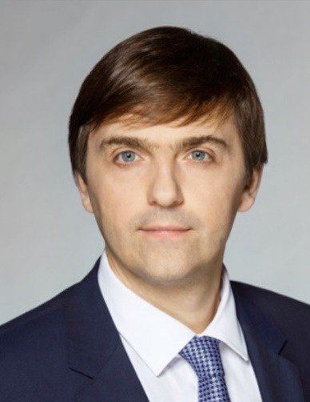
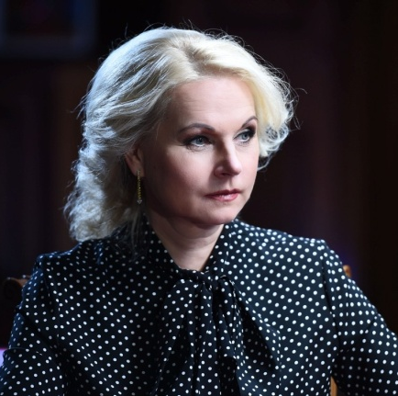
Воспитание как стратегический национальный приоритет
Принципиальная задача для нас - сделать все возможное, чтобы каждый ребенок, где бы он ни жил, мог получать качественное образование.
Сергей Кравцов,
министр просвещения РФ
Цифровизация образования –
это глобальный тренд,
мы не можем его игнорировать.
Татьяна Голикова,
заместитель Председателя Правительства РФ,
куратор национального проекта «Образование»

Slide 39
ЭЛЕКТРОННАЯ БИБЛИОТЕКА
«ДЕТСКАЯ ЛИТЕРАТУРА»:
Решение проблемы дефицита комплектования школ художественной литературой за приемлемые бюджеты
***
Художественная литература по всей школьной программе с уникальными комментариями и разбором
***
Достижение высоких показателей в исследованиях PIRLS и PISA
***
Самый качественный контент по теме гражданско-патриотического воспитания

Slide 40


Платформа TalentTech:Цифровое образование для организации школьных и региональных электронных образовательных библиотек.
Доступ к электронной библиотеке «Детская литература» с любого устройства читателя. Плеер с поддержкой онлайн и офлайн режимов. Сервисы работы с контентом.
Электронная школьная/региональная библиотека «Детская литература»
Сервисы для учителя для встраивания контента в образовательный процесс: комментарии, закладки, групповое обсуждение, возможность через ссылки на нужные страницы размещать домашнее задание в электронном дневнике.
Разметка, тегирование, связывание контента в соответствии с программой всех учебников по предмету «Литература» из Федерального перечня.

Slide 41
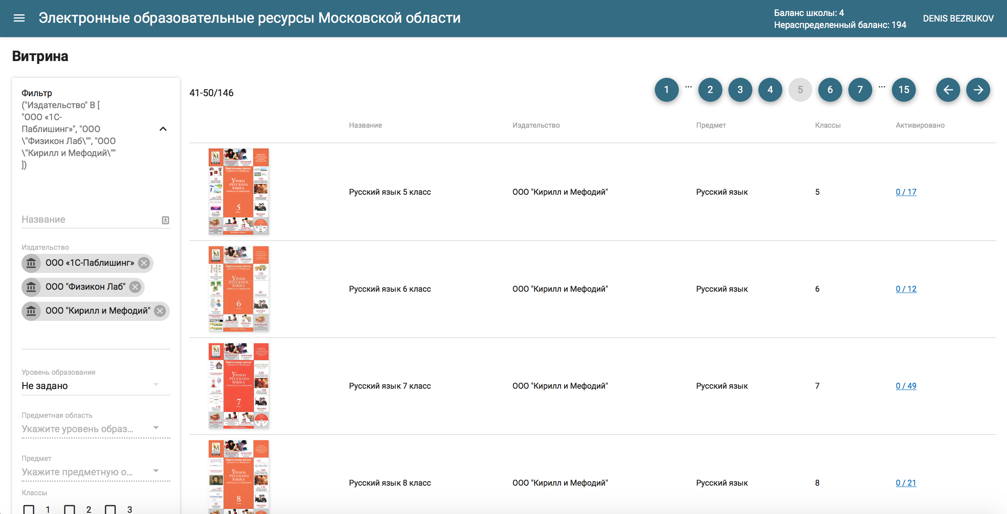
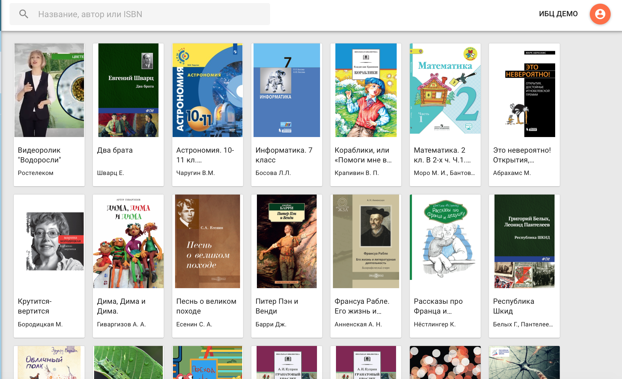
Возможность создания открытой региональной электронной библиотеки со структурно подчиненными школьными электронными библиотеками.
Для администратора школьной или региональной библиотеки сервисы по управлению лицензиями, квотами, мониторингу статистики реального использования контента, формирование отчетности.
Сервис QR-кодов (возможность организации в школах информационных киосков книговыдачи).
Элементы геймификации и вовлечения детей в процесс чтения (для региональных органов управления образованием инструменты для проведения и управления акциями и программами популяризации чтения, конкурсов).

Slide 42
ЭЛЕКТРОННАЯ БИБЛИОТЕКА
«ДЕТСКАЯ ЛИТЕРАТУРА»
ВАРИАНТЫ ПОДПИСКИ ДЛЯ РЕГИОНА
ежегодный доступ-подписка на весь регион с безлимитным количеством книговыдач (сразу на все школы и для всех учащихся региона),
покупка любого фиксированного количества книговыдач (пополнение баланса региона), в зависимости от имеющегося бюджета с доступом ко всему каталогу с возможным «нарезанием» квот по школам (оплачивается только фактическое поэкземплярное использование, до тех пор, пока баланс пополнения не обнулится).

Slide 43
ЭЛЕКТРОННАЯ БИБЛИОТЕКА
«ДЕТСКАЯ ЛИТЕРАТУРА»
ВАРИАНТЫ ПОДПИСКИ ДЛЯ ШКОЛ
ежегодный доступ-подписка на школу с безлимитным количеством книговыдач (для всех учащихся школы),
покупка любого фиксированного количества книговыдач (пополнение баланса школы), в зависимости от имеющегося бюджета с доступом ко всему каталогу (оплачивается только фактическое поэкземплярное использование, до тех пор, пока баланс пополнения не обнулится).

Slide 44
ЭЛЕКТРОННАЯ БИБЛИОТЕКА
«ДЕТСКАЯ ЛИТЕРАТУРА»
Функциональные возможности и преимущества:

Slide 45
ЭЛЕКТРОННАЯ БИБЛИОТЕКА «ДЕТСКАЯ ЛИТЕРАТУРА»
Для учителя Для учащегося
Встраивание контента в образовательный процесс. Простая навигация
Привязка к календарному/тематическому плану и - В любой операционной системе
к программе учебников по литературе из ФПУ. - На любом устройстве
Более 300 книг в электронной форме - Офлайн и онлайн
по всей школьной программе в рамках предметной - Интерактивное оглавление
области «Филология» (Русский язык. Литература. - Закладки и заметки
Родная литература) - Поиск по тексту
Индивидуализация работы для группы или ученика
Возможность объединения учеников в виртуальный
класс, групповая работа с контентом
(в режиме комментариев, заметок, ссылок
на дополнительные внешние источники)
Сохранение всей истории по каждому ученику
(возможность учителя проконтролировать качество чтения)
Дополнительные материалы, необходимые для урока
Пополняемый контент
Размещение ссылок в электронных
дневниках на нужные страницы произведений.

Slide 46
ЭЛЕКТРОННАЯ БИБЛИОТЕКА «ДЕТСКАЯ ЛИТЕРАТУРА»
Для администратора (библиотекаря, специалиста Департамента образования, методиста по ресурсному обеспечению)
Комплектование библиотечных фондов в условиях ограниченного бюджета. Возможность пополнения баланса на любое количество экземпляров/книговыдач.
Управление квотами. Пополняемый контент
Выдача художественной литературы по заявкам пользователей. Полноценный функционал для школьного библиотекаря.
Онлайн-статистика по использованию контента
Материалы, необходимые для отчетности
Создание региональной открытой библиотеки (за деньги региона) –выдача администратором региона контента школам в учетки школьных библиотек (по заявкам от школ). Мониторинг использования контента на уровне региона/школ.
В 2021 году возможность через инфокиоск скачивать книги в фойе школы по qr-кодам.

Slide 47
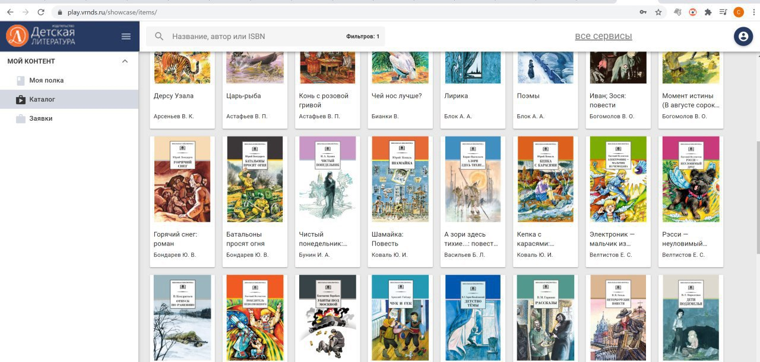
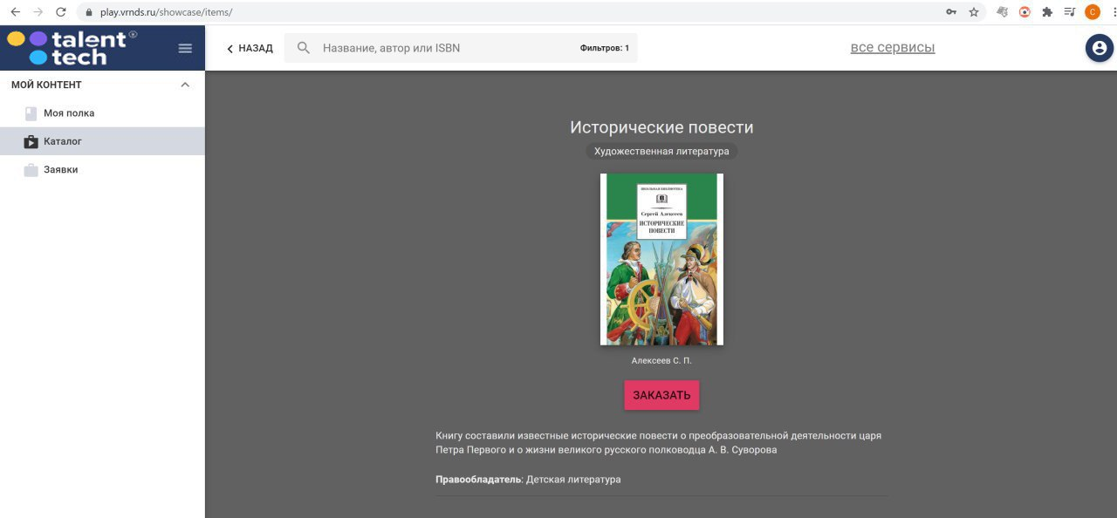
Поиск по каталогу. Для поэкземплярной (НЕ безлимитной) модели использования возможность заказа через школьного библиотекаря необходимой книги. Функция может быть в т.ч. настроена как «автовыдача любого заказа» без участия библиотекаря.

Slide 48
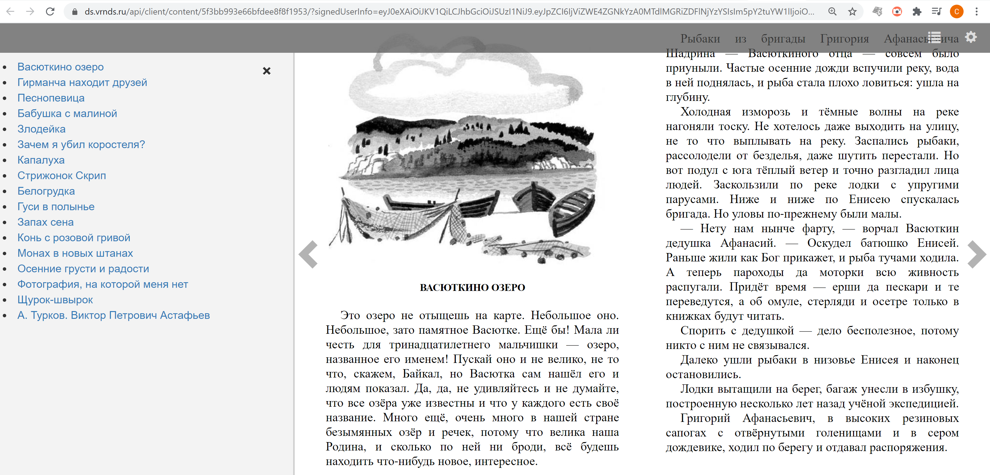
Навигация по оглавлению. Возможность работы с контентом на любом устройстве пользователя.
Инструменты управления шрифтом, фоном. Одна страница на экран / две страницы (разворот книги).
Для учителя комментарии, заметки, работа с контентом в группах. Возможность добавлять ссылки на собственные материалы педагога.

Slide 49
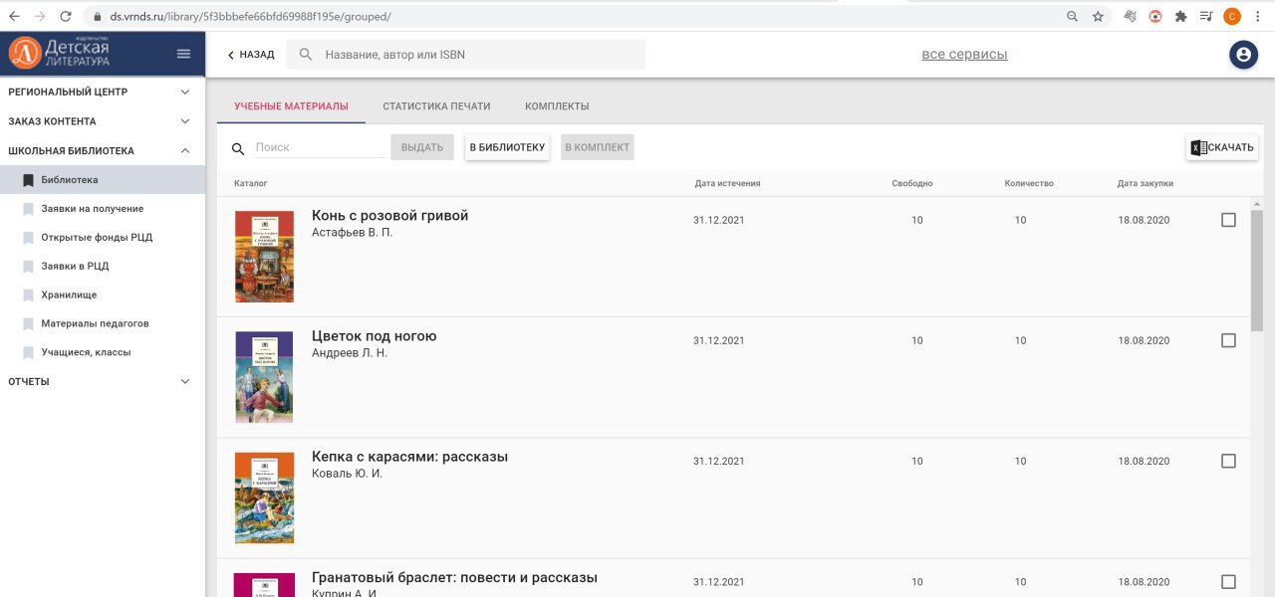
Адресная выдача контента отдельному пользователю или классу. Администрирование заявок читателей. Инструменты управления школьной библиотекой.

Slide 50
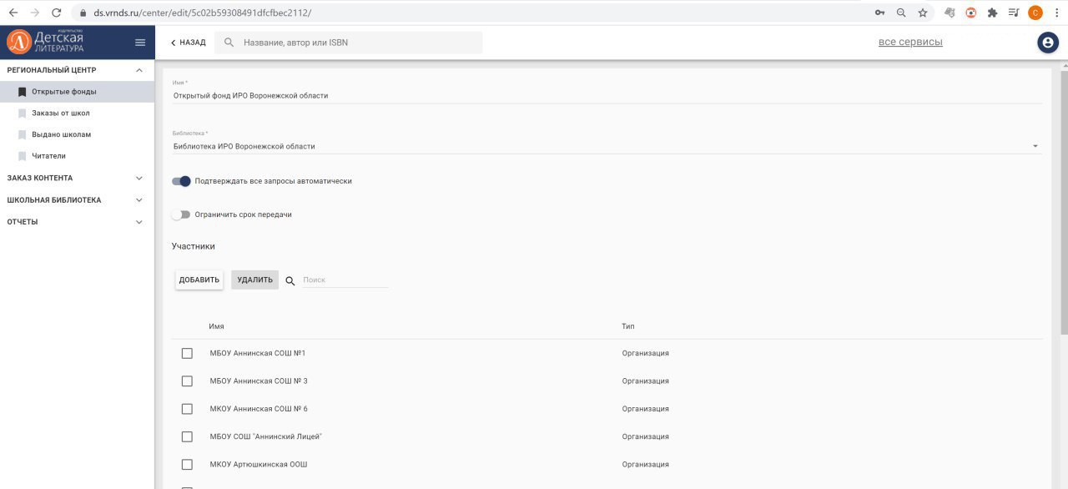
На уровне региона управление доступом к библиотеке для школ.
Настройки выполнения заявок на выдачу контента (автоматически/библиотекарем), (на ограниченный срок/бессрочно).

Slide 51
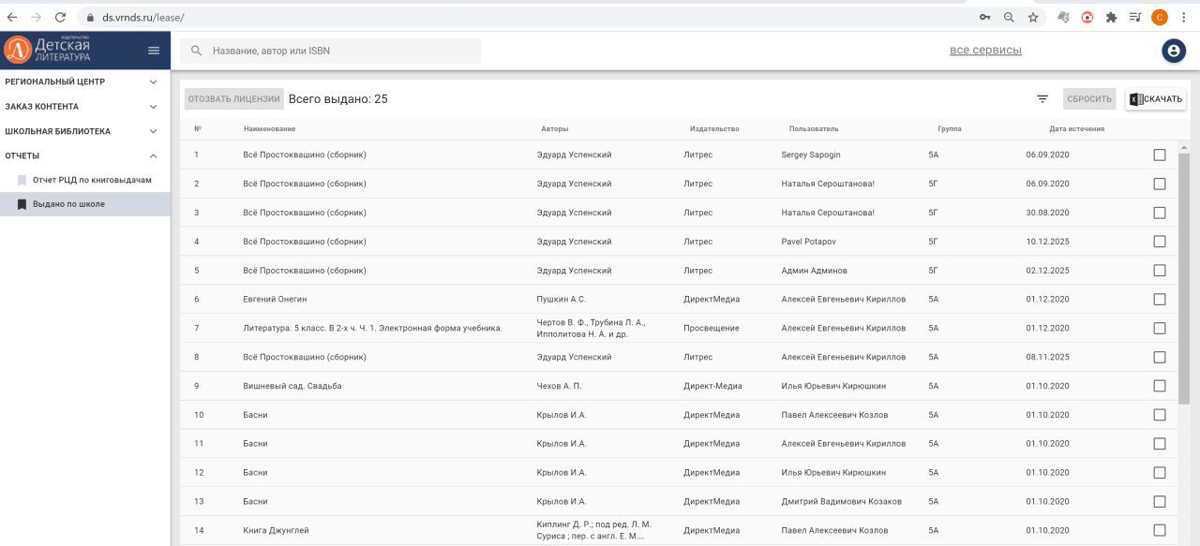
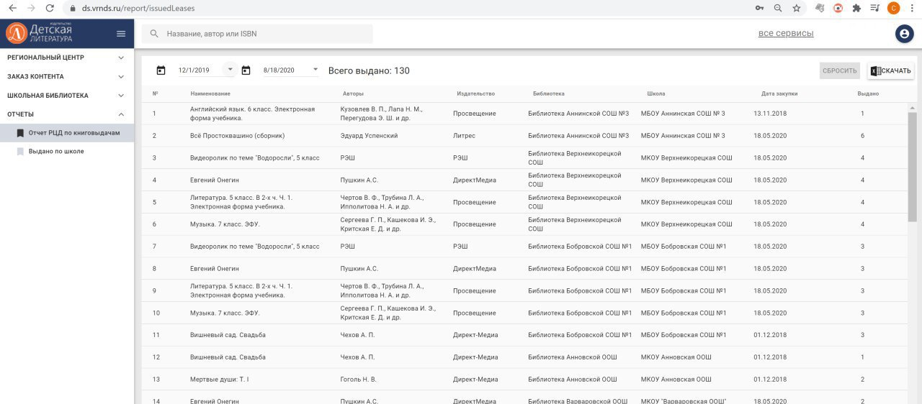
Отчеты об использовании контента как на региональном уровне в разрезах по школам, так и на уровне отдельно взятой школы по классам и ученикам.

Slide 52


Контакты Издательства
«Детская литература»:
Региональный представитель
на Северо-Западе
г. Москва, ул. Новочерёмушкинская, д. 61
+7 (495) 933-55-65
Пн-Пт 9.30 - 18.30
dl@detlit.ru
www.detlit.ru
Мы в социальных сетях:
Инстаграм https://www.instagram.com/izddetlit/
Facebook https://www.facebook.com/izddetlit/
ВКонтакте https://vk.com/izddetlit
Букреева Светлана Владимировна
+7-921-573-17-35
s.bukreyeva@mail.ru
По вопросам закупок литературы обращайтесь в «Школьную книгу»
www.sbooks.ru
г. Санкт-Петербург, Заневский пр. д. 51
пн-сб 10:00-19:00, вс 11:00-18.00
+7 (812) 336-1665 (многоканальный)
E-mail: sales@sbooks.ru

